Slide 1
Mantelzorg
Les 2 Thema 15.4

Slide 2
stellingen
Mantelzorgers gaan vaak over eigen grenzen heen
Je mag néé zeggen tegen mantelzorgtaken!
Er moet meer aandacht komen voor de positie en de rol van mantelzorgers binnen het onderwijs
Werkgevers hebben een verantwoordelijkheid in het faciliteren van werknemers met mantelzorgtaken.
Mantelzorg is gewoon een bezuinigingsmaatregel

Slide 3
Wat is mantelzorg?
Onbetaalde en vaak langdurige zorg voor zieke familieleden of vrienden.
Dit kan verzorging zijn of hulp bij dagelijkse activiteiten.
Gemeenten ondersteunen mantelzorgers bijvoorbeeld met (tijdelijke) overname van de zorg door een vrijwilliger of beroepskracht (respijtzorg).

Slide 4



Werk en verlofregelingen
Calamiteitenverlof
Langdurend zorgverlof

Slide 5
Schrijf Visiestuk over mantelzorg
Bekijk de korte documentaire en vorm er een visie over.
Ga naar www.angerenstein.nl/welzijn en kies Sociaal-maatschappelijk dienstverlener, link 1 van Thema 15.
Bekijk de documentaire: ‘Ik ben een jonge mantelzorger’.
Schrijf een visiestuk van maximaal één A4 over wat jij ervan vindt dat jongeren soms noodgedwongen mantelzorger worden.
Link naar de documentaire (als de link bij punt 1 niet werkt
www.youtube.com/watch?v=Oyu39t_TACw.

Slide 6
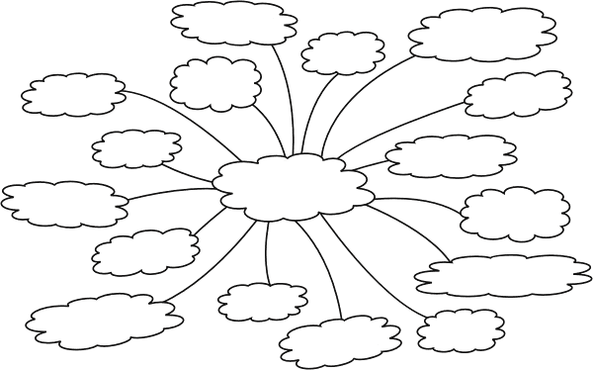
Ontspoorde mantelzorg
signalen

Slide 7
Kritische beroepssituatie
Lees de kritische beroepssituatie op blz. 325 en beschrijf waarom Paul dit een dilemma vindt
Hoe zouden jullie handelen in deze situatie; welke acties onderneem je
Werk kort uit op je laptop of op papier
Nabespreken klassikaal

Slide 8



Slide 9
Als er tijd over is:
Maken van de uitgedeelde opdrachten die horen bij dit thema
Deze opdrachten helpen jou je de theorie eigen te maken voor de toets

